Slide 1
第 3 章 数据的整理与显示
统计学

Slide 2
第 3 章 数据的整理与显示
3.1 数据的预处理
3.2 分类和顺序数据的整理与显示
3.3 数值型数据的整理与显示
3.4 统计表

Slide 3
学习目标
了解数据预处理的内容和目的
掌握分类和顺序数据的整理与显示方法
掌握数值型数据的整理与显示方法
用Excel作频数分布表和形图
合理使用统计表

Slide 4
3.1 数据的预处理
一. 数据审核
二. 数据筛选
三. 数据排序

Slide 5

数据的预处理
数据的审核
  检查数据中的错误
数据的筛选
  找出符合条件的数据
数据排序
  升序和降序
  寻找数据的基本特征

Slide 6
数据审核

Slide 7
数据审核—原始数据
(raw data)
 审核的内容
完整性审核
  检查应调查的单位或个体是否有遗漏
  所有的调查项目或指标是否填写齐全
准确性审核
  检查数据是否真实反映客观实际情况，内容是否符合实际
  检查数据是否有错误，计算是否正确等

Slide 8
数据的审核—原始数据
(raw data)
审核数据准确性的方法
逻辑检查
  从定性角度，审核数据是否符合逻辑，内容是否合理，各项目或数字之间有无相互矛盾的现象
  主要用于对分类和顺序据的审核
计算检查
  检查调查表中的各项数据在计算结果和计算方法上有无错误
  主要用于对数值型数据的审核

Slide 9
数据的审核—二手数据
(second hand data)
适用性审核
  弄清楚数据的来源、数据的口径以及有关的背景材料
  确定数据是否符合自己分析研究的需要
时效性审核
  尽可能使用最新的数据
确认是否必要做进一步的加工整理

Slide 10
数据筛选与排序

Slide 11
数据筛选
(data filter)
当数据中的错误不能予以纠正，或者有些数据不符合调查的要求而又无法弥补时，需要对数据进行筛选
数据筛选的内容包括
  将某些不符合要求的数据或有明显错误的数据予以剔除
  将符合某种特定条件的数据筛选出来，而不符合特定条件的数据予以剔

Slide 12
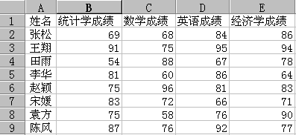
数据筛选
(data filter)
用Excel进行数据筛选
8名学生的考试成绩数据

Slide 13
数据排序
(data rank)
按一定顺序将数据排列，以发现一些明显的特征或趋势，找到解决问题的线索
排序有助于对数据检查纠错，以及为重新归类或分组等提供依据
在某些场合，排序本身就是分析的目的之一
排序可借助于计算机完成

Slide 14
数据排序
(方法)
分类数据的排序
  字母型数据，排序有升序降序之分，但习惯上用升序
  汉字型数据，可按汉字的首位拼音字母排列，也可按笔画排序，其中也有笔画多少的升序降序之分
数值型数据的排序
  递增排序：设一组数据为x₁，x₂，…，x_{n}，递增排序后可表示为：x₍₁₎<x₍₂₎<…<x_{(n)}
  递减排序：可表示为：x₍₁₎>x₍₂₎>…>x_{(n)}

Slide 15
3.2 分类和顺序数据的整理与显示
一. 分类数据的整理与显示
二. 顺序数据的整理与显示

Slide 16
数据的整理与显示
(基本问题)
要弄清所面对的数据类型，因为不同类型的数据，所采取的处理方式和方法是不同的
对分类数据和顺序数据主要是做分类整理
对数值型数据则主要是做分组整理
适合于低层次数据的整理和显示方法也适合于高层次的数据；但适合于高层次数据的整理和显示方法并不适合于低层次的数据

Slide 17
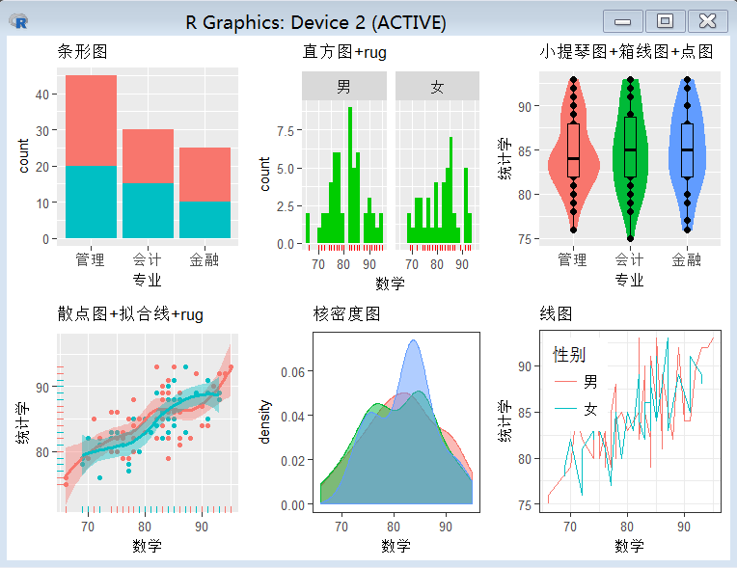
数据的整理与显示
(基本问题)

Slide 18
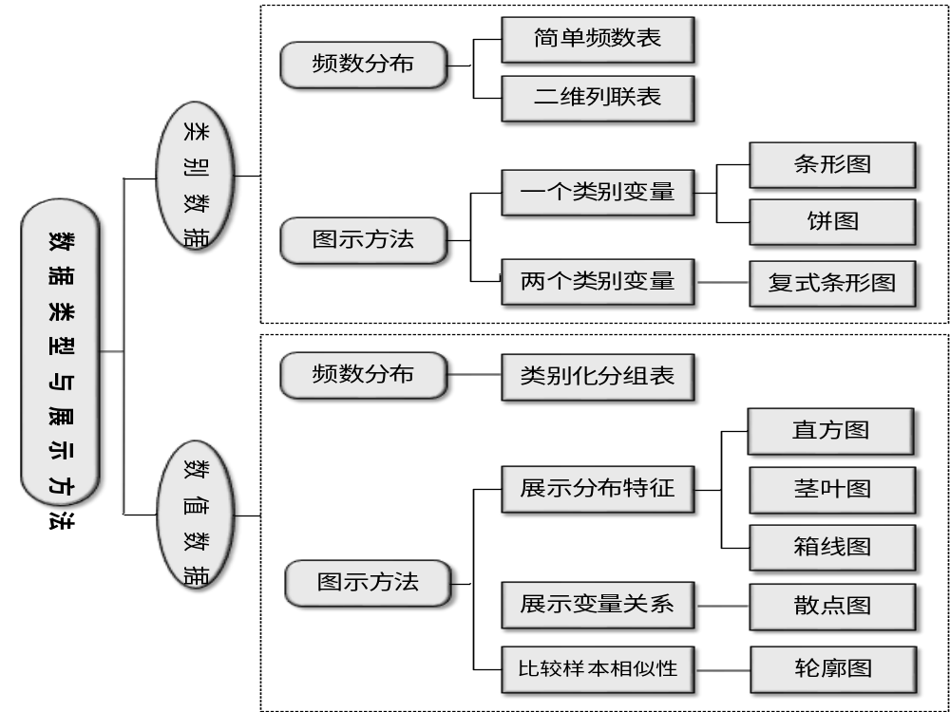
本章小结

Slide 19
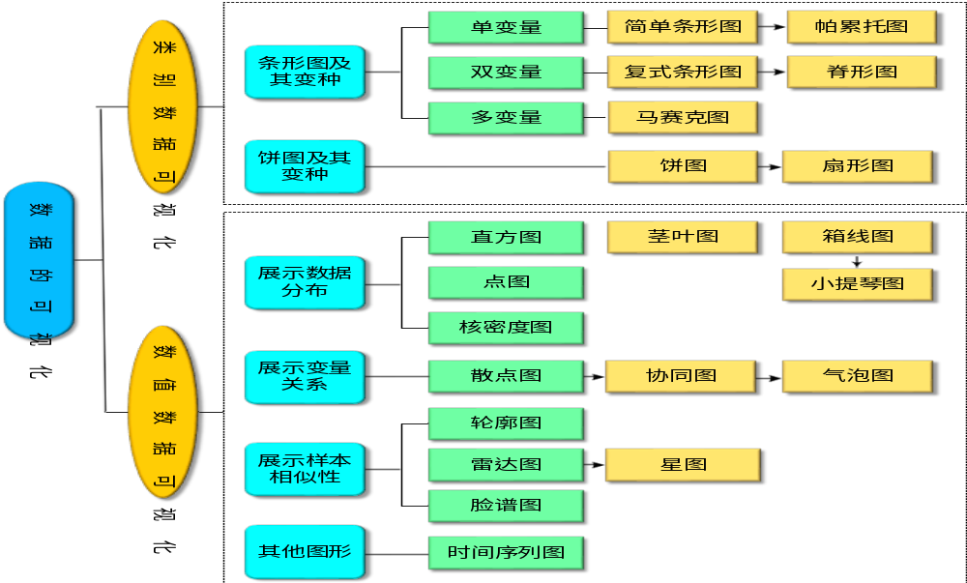
数据的整理与显示
(基本问题)

Slide 20
分类数据的整理与图示

Slide 21

分类数据的整理
(基本过程)
☺
1. 列出各类别
☺
☺
2. 计算各类别的频数
☺
☺
3. 制作频数分布表
4. 用图形显示数据
分类 | 频数 | 比例 | 百分比 | 比率
A
B
C
D
E
☹
☹
☹
☹
☹

Slide 22

分类数据的整理
(可计算的指标)
频数(frequency) ：落在各类别中的数据个数
比例(proportion) ：某一类别数据占全部数据的比值
百分比(percentage) ：将对比的基数作为100而计算的比值
比率(ratio) ：不同类别数值的比值

Slide 23
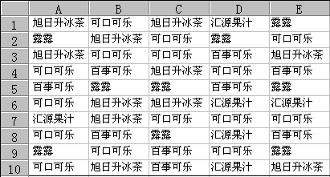

分类数据整理—频数分布表
(例题分析)
【例】一家市场调查公司为研究不同品牌饮料的市场占有率，对随机抽取的一家超市进行了调查。调查员在某天对50名顾客购买饮料的品牌进行了记录，如果一个顾客购买某一品牌的饮料，就将这一饮料的品牌名字记录一次 。右边就是记录的原始数据
绿色
健康饮品
用Excel制作频数分布表

Slide 24
分类数据的图示—条形图
(bar Chart)
用宽度相同的条形的高度或长短来表示各类别数据的图形
有单式条形图、复式条形图等形式
主要用于反映分类数据的频数分布
绘制时，各类别可以放在纵轴，称为条形图，也可以放在横轴，称为柱形图

Slide 25
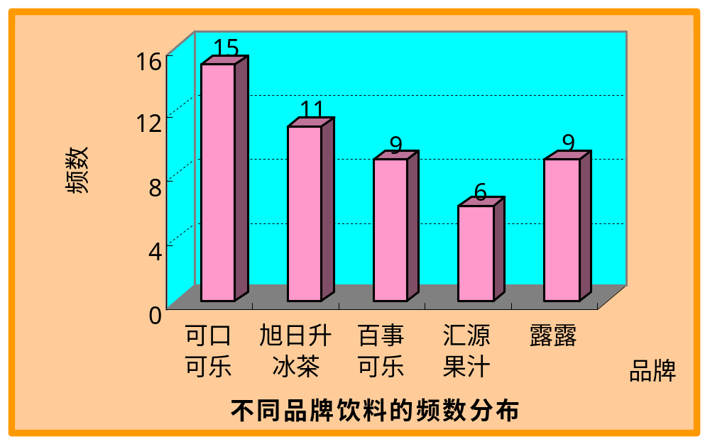
分类数据的图示—条形图
(例题分析)

Slide 26
分类数据的图示—饼图
(pie Chart)
也称圆形图，是用圆形及园内扇形的面积来表示数值大小的图形
主要用于表示总体或样本中各组成部分所占的比例，对于研究结构性问题十分有用
绘制圆形图时，总体中各部分所占的百分比用园内的各个扇形面积表示，这些扇形的中心角度，是按各部分数据百分比占360⁰的相应比例确定的

Slide 27
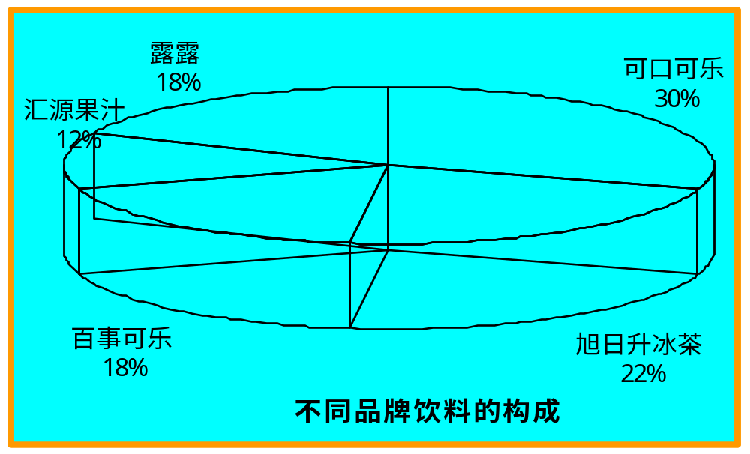
分类数据的图示—饼图
(例题分析)

Slide 28
顺序数据的整理与图示

Slide 29
顺序数据的整理
(可计算的指标)
1. 累积频数(cumulative frequencies)：各类别频数的逐级累加
2. 累积频率(cumulative percentages)：各类别频率(百分比)的逐级累加
☺
☺ ☺
☺ ☺ ☺

Slide 30
顺序数据的频数分布表
(例题分析)
【例】在一项城市住房问题的研究中，研究人员在甲乙两个城市各抽样调查300户，其中的一个问题是：“您对您家庭目前的住房状况是否满意？
1．非常不满意；2．不满意；3．一般；4．满意；5．非常满意。
甲城市家庭对住房状况评价的频数分布
回答类别 | 甲城市
 | 户数 (户) | 百分比 (%) | 向上累积 |  | 向下累积
 |  |  | 户数 (户) | 百分比 (%) | 户数 (户) | 百分比 (%)
非常不满意 不满意 一般 满意 非常满意 | 24 108 93 45 30 | 8 36 31 15 10 | 24 132 225 270 300 | 8.0 44.0 75.0 90.0 100.0 | 300 276 168 75 30 | 100.0 92 56 25 10
合计 | 300 | 100.0 | — | — | — | —

Slide 31

顺序数据的频数分布表
(例题分析)
乙城市家庭对住房状况评价的频数分布
回答类别 | 乙城市
 | 户数 (户) | 百分比 (%) | 向上累积 |  | 向下累积
 |  |  | 户数 (户) | 百分比 (%) | 户数 (户) | 百分比 (%)
非常不满意 不满意 一般 满意 非常满意 | 21 99 78 64 38 | 7.0 33.0 26.0 21.3 12.7 | 21 120 198 262 300 | 7.0 40.0 66.0 87.3 100.0 | 300 279 180 102 38 | 100.0 93.0 60.0 34.0 12.7
合计 | 300 | 100.0 | — | — | — | —

Slide 32
顺序数据的图示—累计频数分布图
(例题分析)
400
400
累
累
积
300
积
300
户
300
户
300
276
225
270
数
200
数
200
168
（户）
132
（户）
100
100
75
24
0
30
0
非常
不满意
一般
满意
非常
非常
不满意
一般
满意
非常
不满意
满意
不满意
满意
(a)向下累积
(b)向上累积
甲城市家庭对住房状况评价的累积频数分布

Slide 33
环形图
(annular chart)
环形图中间有一个“空洞”，总体中的每一部分数据用环中的一段表示
环形图与圆形图类似，但又有区别
  圆形图只能显示一个总体各部分所占的比例
  环形图则可以同时绘制多个总体的数据系列，每一个总体的数据系列为一个环
环形图可用于结构比较研究
环形图主要用于展示分类和顺序数据

Slide 34
环形图
(例题分析)
13%
7%
10%
8%
非常不满意
15%
21%
33%
不满意
36%
一般
满意
31%
非常满意
26%
甲乙两城市家庭对住房状况的评价

Slide 35
3.3 数值型数据的整理与显示
一. 数据分组
二. 数值型数据的图示

Slide 36
数据分组

Slide 37
分组方法
分组方法
单变量值分组
组距分组
等距分组
异距分组

Slide 38
单变量值分组
(要点)
1. 将一个变量值作为一组
2. 适合于离散变量
3. 适合于变量值较少的情况
☺
☺
☺
☺

Slide 39
组距分组
(要点)
将变量值的一个区间作为一组
适合于连续变量
适合于变量值较多的情况
需要遵循“不重不漏”的原则
可采用等距分组，也可采用不等距分组
☺ ~ ☺
☺ ~ ☺
☺ ~ ☺
☺ ~ ☺
☺ ~ ☺

Slide 40
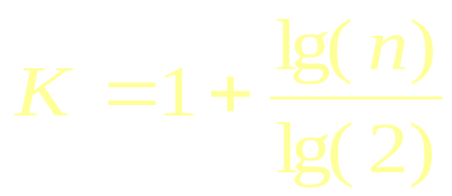
组距分组
(步骤)
确定组数：组数的确定应以能够显示数据的分布特征和规律为目的。在实际分组时，可以按 Sturges 提出的经验公式来确定组数K
确定组距：组距(Class Width)是一个组的上限与下限之差，可根据全部数据的最大值和最小值及所分的组数来确定，即
组距＝( 最大值 - 最小值)÷ 组数
统计出各组的频数并整理成频数分布表

Slide 41
组距分组
(几个概念)
1. 下限(low limit) ：一个组的最小值
2. 上限(upper limit) ：一个组的最大值
3. 组距(class width) ：上限与下限之差
4. 组中值(class midpoint) ：下限与上限之间的中点值
下限值+上限值
组中值 =
2

Slide 42
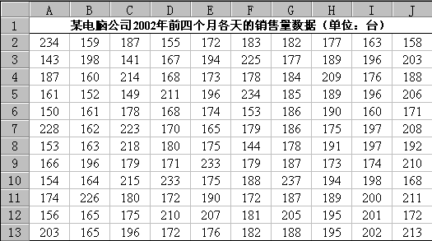
频数分布表的编制
(例题分析)
【例】某电脑公司2002年前四个月各天的销售量数据（单位：台）。试对数据进行分组。

Slide 43
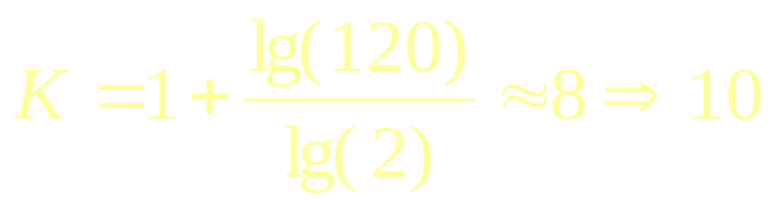
频数分布表的编制
(步骤)
确定组数：根据 Sturges 提出的经验公式得组数K为：
确定各组的组距：
组距＝( 237 - 141)÷ 10=9.6 ⇒ 10
用Excel制作频数分布表

Slide 44
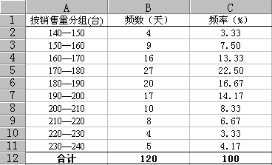
等距分组表
(上下组限重叠)

Slide 45
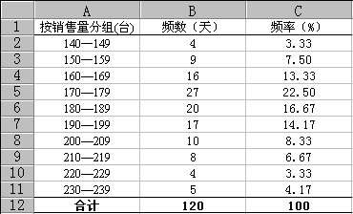
等距分组表
(上下组限间断)

Slide 46
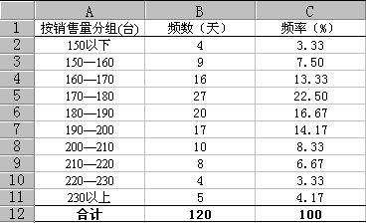
等距分组表
(使用开口组)

Slide 47
组距分组与不等距分组
(在表现频数分布上的差异)
等距分组
  各组频数的分布不受组距大小的影响
  可直接根据绝对频数来观察频数分布的特征
不等距分组
  各组频数的分布受组距大小不同的影响
  各组绝对频数的多少不能反映频数分布的实际状况
  需要用频数密度（频数密度=频数/组距）反映频数分布的实际状况

Slide 48
数值型数据的图示
➔分组数据—直方图和折线图
Excel

Slide 49
分组数据—直方图
(histogram)
用矩形的宽度和高度来表示频数分布的图形，实际上是用矩形的面积来表示各组的频数分布
在直角坐标中，用横轴表示数据分组，纵轴表示频数或频率，各组与相应的频数就形成了一个矩形，即直方图
直方图下的总面积等于1

Slide 50
分组数据的图示
(直方图的绘制)
我一眼就看出来了，销售量在170～180之间的天数最多!
直方图下的面积之和等于1
频
数
(天)
30
25
20
15
10
5
140
150
160
170
180
190
200
210
220
230
240
某电脑公司销售量分布的直方图

Slide 51
分组数据—直方图
(直方图与条形图的区别)
条形图是用条形的长度(横置时)表示各类别频数的多少，其宽度(表示类别)则是固定的
直方图是用面积表示各组频数的多少，矩形的高度表示每一组的频数或百分比，宽度则表示各组的组距，其高度与宽度均有意义
直方图的各矩形通常是连续排列，条形图则是分开排列
条形图主要用于展示分类数据，直方图则主要用于展示数值型数据

Slide 52
分组数据—折线图
(frequency polygon)
折线图也称频数多边形图
是在直方图的基础上，把直方图顶部的中点(组中值)用直线连接起来，再把原来的直方图抹掉
折线图的两个终点要与横轴相交，具体的做法是
  第一个矩形的顶部中点通过竖边中点（即该组频数一半的位置）连接到横轴，最后一个矩形顶部中点与其竖边中点连接到横轴
  折线图下所围成的面积与直方图的面积相等，二者所表示的频数分布是一致的

Slide 53
分组数据的图示
(折线图的绘制)
折线图与直方图
下的面积相等！
频
数
(天)
30
25
20
15
10
5
140
150
160
170
180
190
200
210
220
230
240
某电脑公司销售量分布的折线图

Slide 54
数值型数据的图示
➔未分组数据—茎叶图和箱线图
STATISTICA

Slide 55
未分组数据—茎叶图
(stem-and-leaf display)
用于显示未分组的原始数据的分布
由“茎”和“叶”两部分构成，其图形是由数字组成的
以该组数据的高位数值作树茎，低位数字作树叶
树叶上只保留一位数字
对于n(20≤ n ≤300)个数据，茎叶图最大行数不超过
L = [ 10 × lg(n) ]
6. 茎叶图类似于横置的直方图，但又有区别
  直方图可观察一组数据的分布状况，但没有给出具体的数值
  茎叶图既能给出数据的分布状况，又能给出每一个原始数值，保留了原始数据的信息

Slide 56
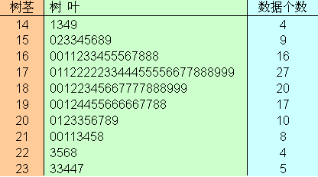
未分组数据—茎叶图
(例题分析)

Slide 57
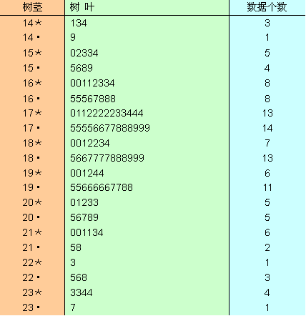
未分组数据—茎叶图
(扩展的茎叶图)

Slide 58
未分组数据—箱线图
(box plot)
用于显示未分组的原始数据的分布
箱线图由一组数据的5个特征值绘制而成，它由一个箱子和两条线段组成
其绘制方法是：
  首先找出一组数据的5个特征值，即最大值、最小值、中位数Me 和两个四分位数(下四分位数Q_{L}和上四分位数Q_{U}）
  连接两个四分（位）数画出箱子，再将两个极值点与箱子相连接

Slide 59
未分组数据—单批数据箱线图
(箱线图的构成)
X
Q
中位数
Q
X
最小值
L
U
最大值
4
6
8
10
12
简单箱线图

Slide 60
未分组数据—单批数据箱线图
(例题分析)
下四分位数
170.25
中位数
182
上四分位数
197
最小值
141
最大值
237
140 150 160 170 180 190 200 210 220 230 240
某电脑公司销售量数据的箱线图

Slide 61
分布的形状与箱线图
Q
中位数
Q
Q
中位数
Q
Q
中位数
Q
L
U
L
U
L
U
左偏分布
对称分布
右偏分布
不同分布的箱线图

Slide 62
未分组数据—多批数据箱线图
(例题分析)
【例】 从某大学经济管理专业二年级学生中随机抽取11人，对8门主要课程的考试成绩进行调查，所得结果如表。试绘制各科考试成绩的批比较箱线图，并分析各科考试成绩的分布特征
11名学生各科的考试成绩数据
课程名称 | 学生编号
 | 1 | 2 | 3 | 4 | 5 | 6 | 7 | 8 | 9 | 10 | 11
英语 经济数学 西方经济学 市场营销学 财务管理 基础会计学 统计学 计算机应用基础 | 76 65 93 74 68 70 55 85 | 90 95 81 87 75 73 91 78 | 97 51 76 85 70 92 68 81 | 71 74 88 69 84 65 73 95 | 70 78 66 90 73 78 84 70 | 93 63 79 80 60 87 81 67 | 86 91 83 77 76 90 70 82 | 83 82 92 84 81 70 69 72 | 78 75 78 91 88 66 94 80 | 85 71 86 74 68 79 62 81 | 81 55 78 70 75 68 71 77

Slide 63
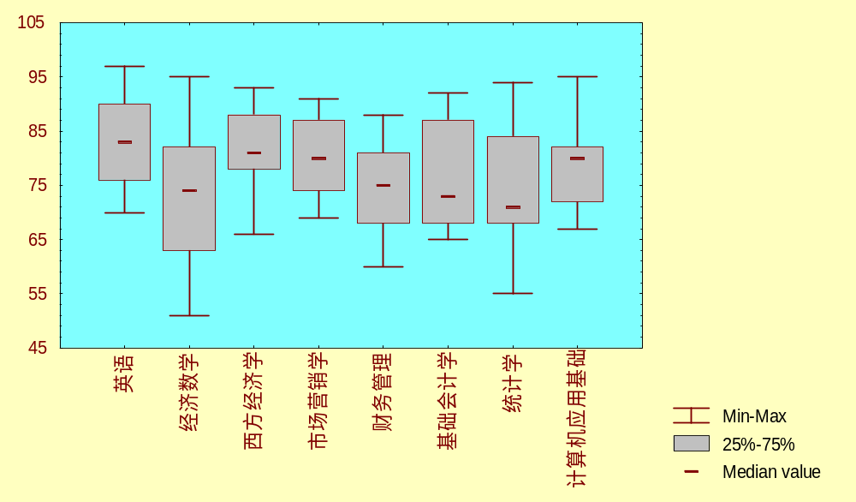
未分组数据—多批数据箱线图
(例题分析)
8门课程考试成绩的箱线图

Slide 64
未分组数据—多批数据箱线图
(例题分析)
105
95
85
75
65
55
45
Min-Max
学生1
学生3
学生5
学生7
学生9
学生11
25%-75%
学生2
学生4
学生6
学生8
学生10
Median value
11名学生8门课程考试成绩的箱线图

Slide 65
数值型数据的图示
➔时间序列数据—线图
Excel

Slide 66
时间序列数据—线图
(line plot)
 绘制线图时应注意以下几点
时间一般绘在横轴，指标数据绘在纵轴
图形的长宽比例要适当，其长宽比例大致为10：7
一般情况下，纵轴数据下端应从“0”开始，以便于比较。数据与“0”之间的间距过大时，可以采取折断的符号将纵轴折断

Slide 67

时间序列数据—线图
(例题分析)
【例】已知1991～2000年我国城乡居民家庭的人均收入数据如表。试绘制线图
1991～2000年城乡居民家庭人均收入
年份 | 城镇居民 | 农村居民
1991 1992 1993 1994 1995 1996 1997 1998 1999 2000 | 1700.6 2026.6 2577.4 3496.2 4283.0 4838.9 5160.3 5425.1 5854.0 6280.0 | 708.6 784.0 921.6 1221.0 1577.7 1926.1 2091.1 2162.0 2210.3 2254.4
￥
＄

Slide 68
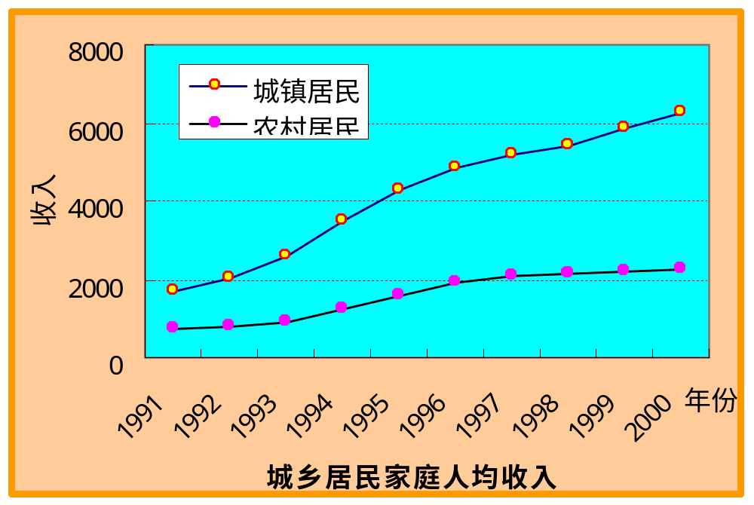
时间序列数据—线图
(例题分析)

Slide 69
数值型数据的图示
➔多变量数据—雷达图
Excel

Slide 70
多变量数据—雷达图
(radar chart)
显示多个变量的图示方法
在显示或对比各变量的数值总和时十分有用
假定各变量的取值具有相同的正负号，总的绝对值与图形所围成的区域成正比
可用于研究多个样本之间的相似程度

Slide 71
多变量数据—雷达图
(雷达图的制作)
 设有n组样本S₁，S₂，…S_{n}，每个样本测得P个变量X₁，X₂，X_{p}，要绘制这P个变量的雷达图，其具体做法是
先做一个圆，然后将圆P等分，得到P个点，令这P个点分别对应P个变量，在将这P个点与圆心连线，得到P个幅射状的半径，这P个半径分别作为P个变量的坐标轴，每个变量值的大小由半径上的点到圆心的距离表示
再将同一样本的值在P个坐标上的点连线。这样，n个样本形成的n个多边形就是一个雷达图

Slide 72

多变量数据—雷达图
(例题分析)
【例】2000年我国城乡居民家庭平均每人各项生活消费支出构成数据如表。试绘制雷达图。
2000年城乡居民家庭平均每人生活消费支出构成(%)
项 目 | 城镇居民 | 农村居民
食品 衣着 家庭设备用品及服务 医疗保健 交通通讯 娱乐教育文化服务 居住 杂项商品与服务 | 39.18 10.01 8.79 6.36 7.90 12.56 10.01 5.17 | 49.30 5.75 4.52 5.24 5.58 11.18 15.47 3.14
今天的主食是面包

Slide 73
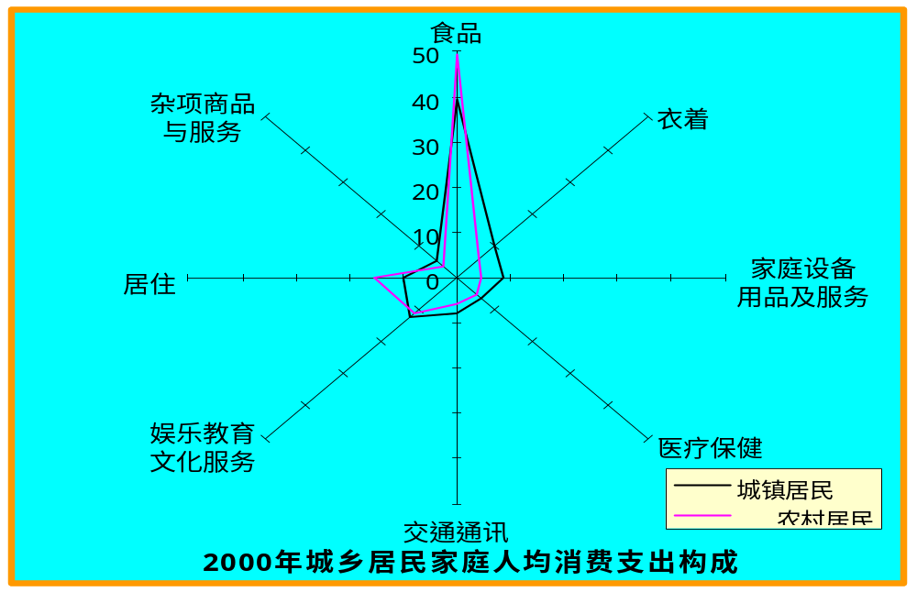
多变量数据—雷达图
(例题分析)

Slide 74
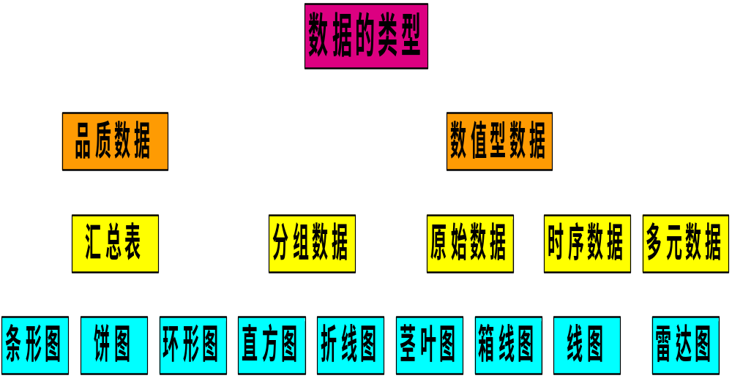
数据类型及图示
(小结)

Slide 75
频数分布的类型

Slide 76
频数分布的类型
对称分布
右偏分布
左偏分布
正J型分布
反J型分布
U型分布
几种常见的频数分布
Notes:
Shape
Concerned with extent to which values are symmetrically distributed.
Kurtosis
The extent to which a distribution is peaked (flatter or taller).
For example, a distribution could be more peaked than a normal distribution (still may be 慴ell-shaped). If values are negative, then distribution is less peaked than a normal distribution.
Skew
The extent to which a distribution is symmetric or has a tail. Values are 0 if normal distribution. If the values are negative, then negative or left-skewed.

Slide 77
3.4 统计表
一. 统计表的构成
二. 统计表的设计

Slide 78
统计表的结构
1999～2000年城镇居民家庭抽样调查资料
项目 | 单位 | 1999年 | 2000年
调查户数 平均每户家庭人口 平均每户就业人口 平均每户就业面 平均一就业者负担人数 平均每人全部年收入 ＃可支配收入 平均每人消费性支出 | 户 人 人 % 元 元 元 元 | 40044 3.14 1.77 56.43 1.77 5888.77 5854.02 4615.91 | 4222.0 3.13 1.68 53.67 1.86 6316.81 6279.98 4998.00
资料来源：《中国统计年鉴2001》，中国统计出版社，2001，第305页。 注：本表为城市和县城的城镇居民家庭抽样调查材料。
表头
列标题
行标题
数字资料
附加

Slide 79
统计表的设计
合理安排统计表的结构
总标题内容应满足3W 要求
数据计量单位相同时，可放在表的右上角标明，不同时应放在每个指标后或单列出一列标明
表中的上下两条横线一般用粗线，其他线用细线
通常情况下，统计表的左右两边不封口
表中的数据一般是右对齐，有小数点时应以小数点对齐，而且小数点的位数应统一
对于没有数字的表格单元，一般用“—”表示
必要时可在表的下方加上注释

Slide 80
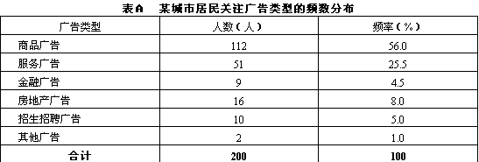
统计表的设计
(比较与选用)

Slide 81
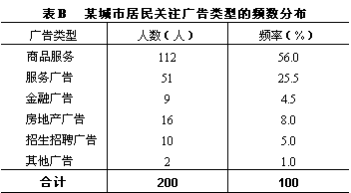
统计表的设计
(比较与选用)

Slide 82
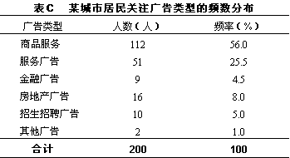
统计表的设计
(比较与选用)

Slide 83
本章小结
数据预处理的内容和目的
分类和顺序数据的整理与显示方法
数值型数据的整理与显示方法
合理使用统计表
用Excel作频数分布表和图形

